Slide 1
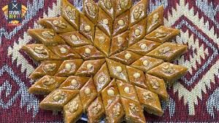
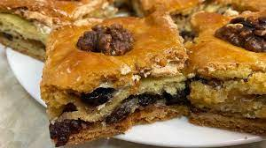
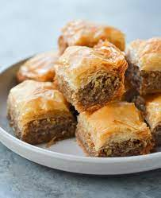
SHarq shirinliklari “Paxlava” tayyorlash texnologiyasi
Yog’, shakar, tuxum solib pishiriladigan paxlavani tayyorlash texnalogiyasi.
“Qatlangan paxlava” tortini tayyorlash.

Slide 2
Kerakli masaliqlar:
Sariyog’ 250gr
Tuxum sarig’I 3ta
Smetana 300gr
Soda 1.ch.q
Un 800gr

Slide 3
Nachinkasiga:
Tuxum oqi 5ta
Shakar 300gr
Mayiz 250gr
Yang’oq 250gr
Un 2 osh q.
Vanilin 5gr
sirop:
Asal 300gr
Sariyog’ 50gr

Slide 4
Un bilan sariyog’ni kukun qilinadi. Qumoq holiga kelguncha

Slide 5
O’rtasini ochib tuxum sarig’I, alohida idishga smetanaga sodani solamiz aralashtirib qumoqli xamirimizga solamiz.

Slide 6
Hamma masaliqlarni solib yumshoq xamir qoramiz. Tayyor hamirimizni 30 daqiqa muzlatgichga qo’yamiz.

Slide 7
Nachinka tayyorlash: tuxum oqini shakar bilan yaxshilab ko’pirtiramiz. Mayiz yang’oq vanilin va 2 osh.q un solib aralashtiramiz. Nachinkani ikkiga bo’lib quyamiz.

Slide 8
Tingan xamirimizni uchga bo’lib olamiz 1-ta kichkina, 2-ta kata. Kichkina xamirimizni yoyib pishirib olamiz 180 C da 10-15daqiqa.

Slide 9
Ajratib olgan 2ta xamirimizni yoyib olamiz. Brinchi qavatini yoyib nachinkani yoyib olamiz , nacinkani ustidan pishirib olgan korjni quyamiz.

Slide 10
Ikkinchi qism nachinkani yoyib ustki qismini yoyamiz, tuxum sarig’ini surtib rombik shaklida kesib olamiz.

Slide 11
Ustiga yong’oqlarni terib 200 C darajada 20 daqiqa, usti ozgina qizorgandan keyin ustiga qiyomni kesilgan joylarga tukib chiqamiz, yana 200 C darajada 30 daqiqaga pishirib olamiz.

Slide 12
Yoqimli ishtaxa

Slide 13
“Qatlangan paxlava”

